Slide 1
Taller sobre simulació de dades
GRBIO
RETREAT 2023
Jordi Ocaña

Slide 2
Diseny crossover TR/RT

Slide 3
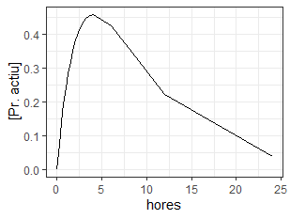
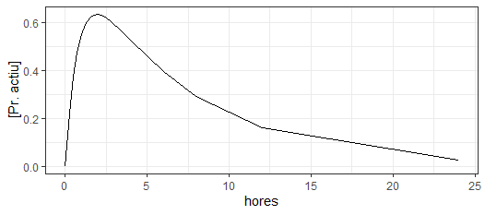
Diseny crossover TR/RT en bioequivalència (BE)

Slide 4
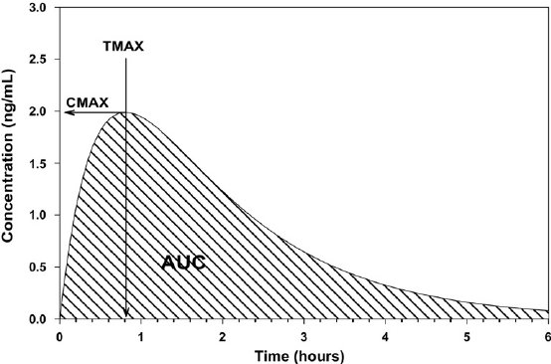
Agencies del medicament: resumir corbes concentració vs temps → Cmax, AUC

Slide 5
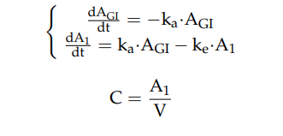
Simulació de corbes concentració vs temps

Slide 6
Simulació directa de Y = log(AUC) (o log(Cmax)), a partir del model lineal

Slide 7
H₀: φ ≤ −ε o φ ≥ ε vs. H₁: −ε < φ < ε
Anàlisi estadística d’un experiment de BE (en escala logarítmica)
En BE estem interessats en l’efecte formulació φ = F_{T} – F_{R}
Hipòtesis bàsiques:
Principi d’inclusió d’intervals: declararem BE (rebutjarem H₀) si interval de confiança de nivell 1 – 2α
està completament inclòs dins dels límits d’equivalència, IC ⊂ [−ε, +ε], ε = 0.2231 = log(1.25) = −log(0.80)

Slide 8
Generació directa dels estadístics bàsics

